Slide 1
МУНИЦИПАЛЬНОЕ БЮДЖЕТНОЕ ОБЩЕОБРАЗОВАТЕЛЬНОЕ УЧРЕЖДЕНИЕ
МБОУ «ЯМАШСКАЯ ООШ»
2017-2018

Slide 2
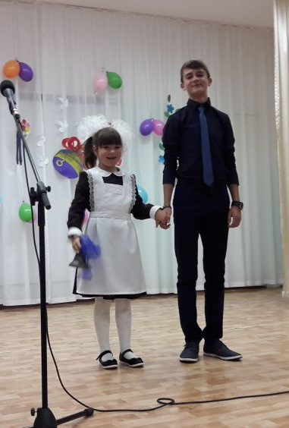
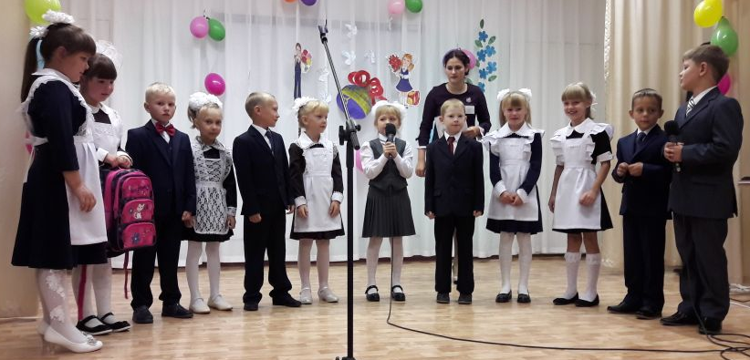
В День знаний школы снова все встречают
Подросших за каникулы ребят.
Звонок сентябрьский в классы зазывает,
И все увидеться скорей спешат.
В День знаний сложных нет заданий вовсе,
О лете пролетевшем говорят,
Диктанты и контрольные - все позже,
Сегодня классы радостью кипят!

Slide 3
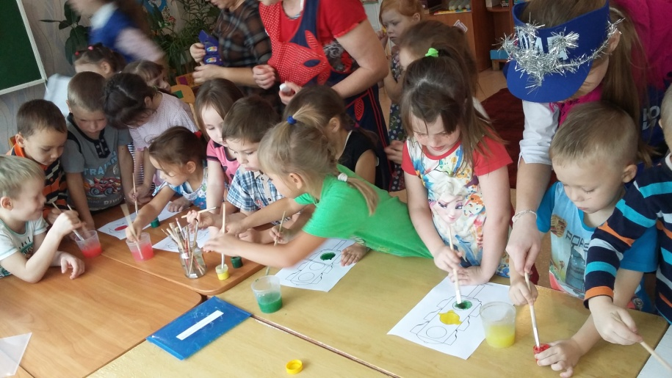
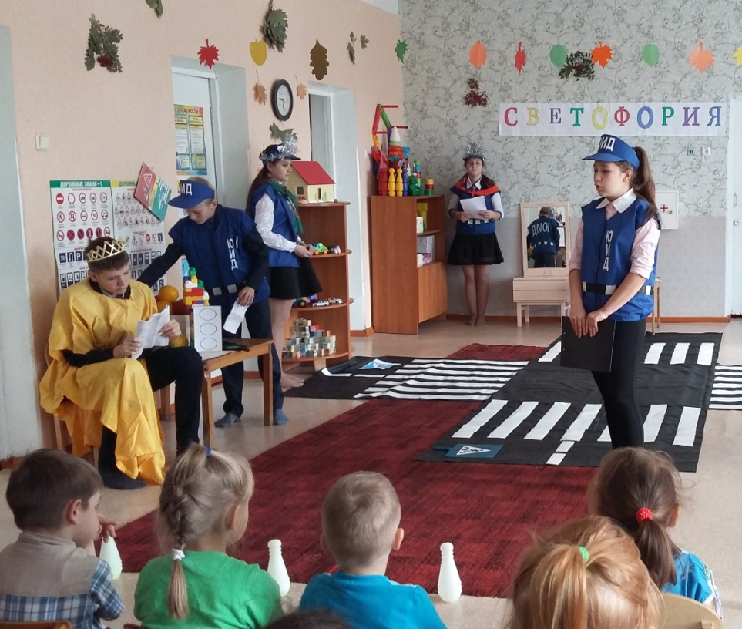
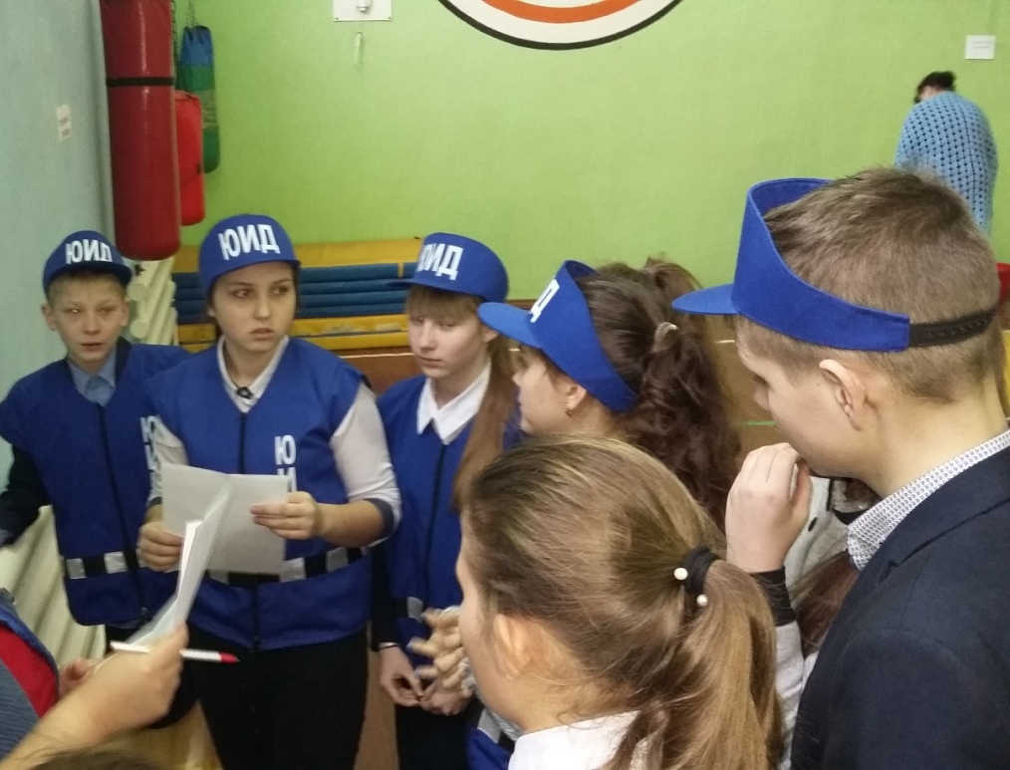
Безопасность на дорогах,
Должен каждый соблюдать.
ПДД как своих пять пальцев,
Каждый должен знать на «пять».

Slide 4
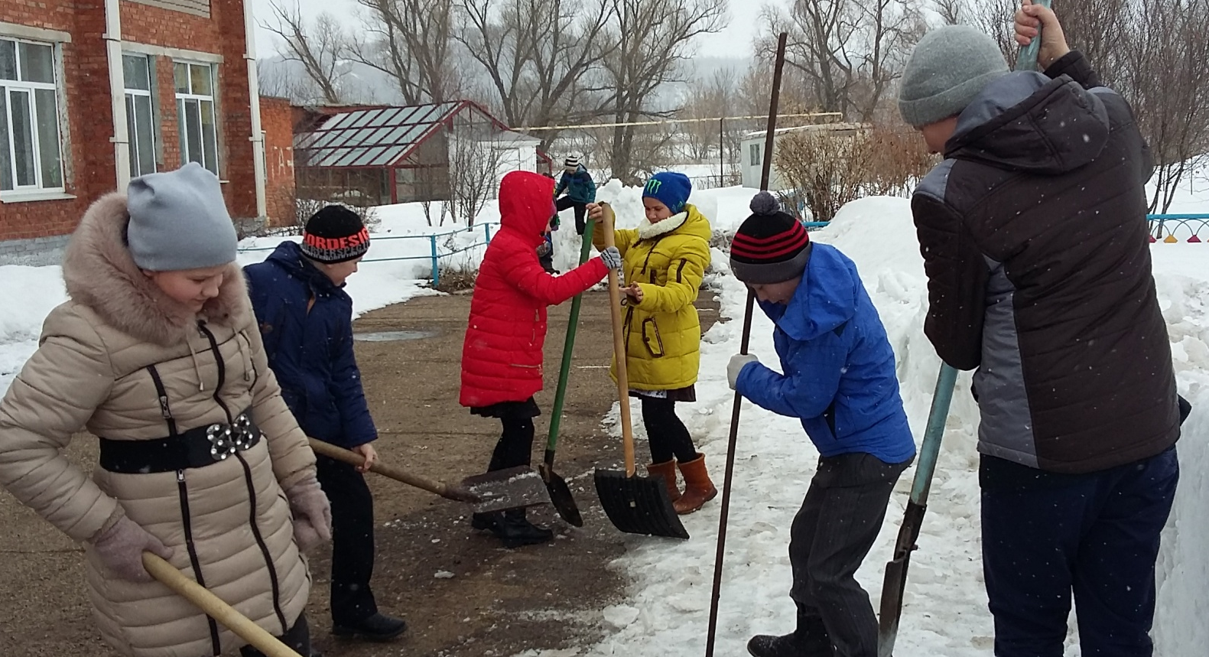
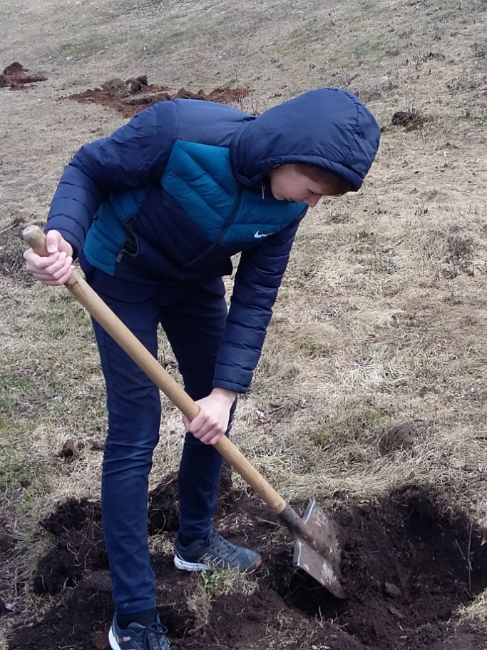
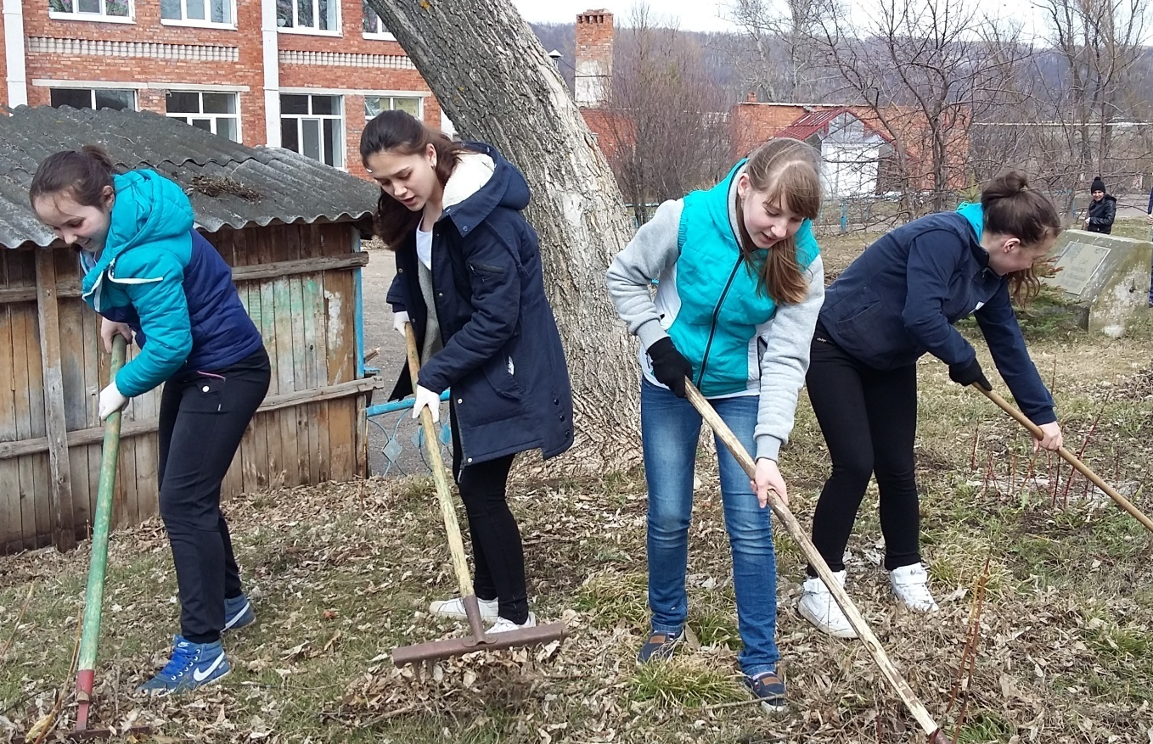
Все вместе, все дружно на субботник!

Slide 5
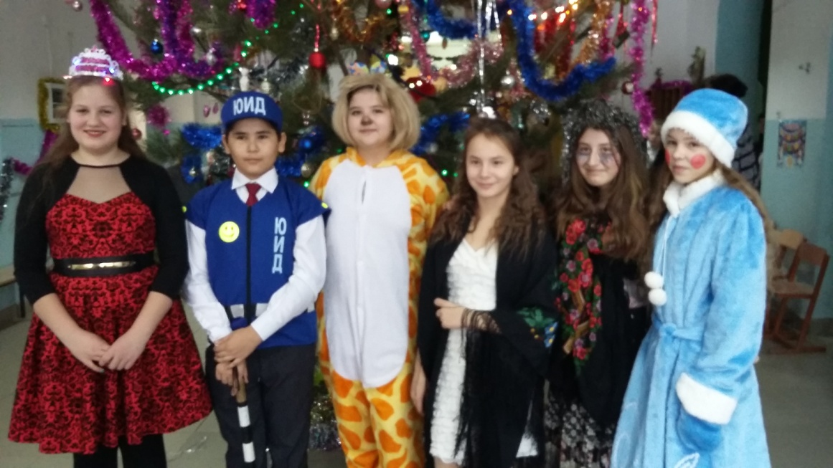
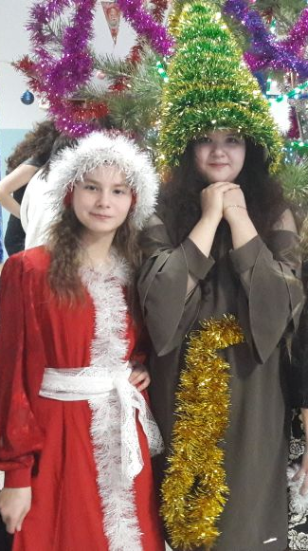
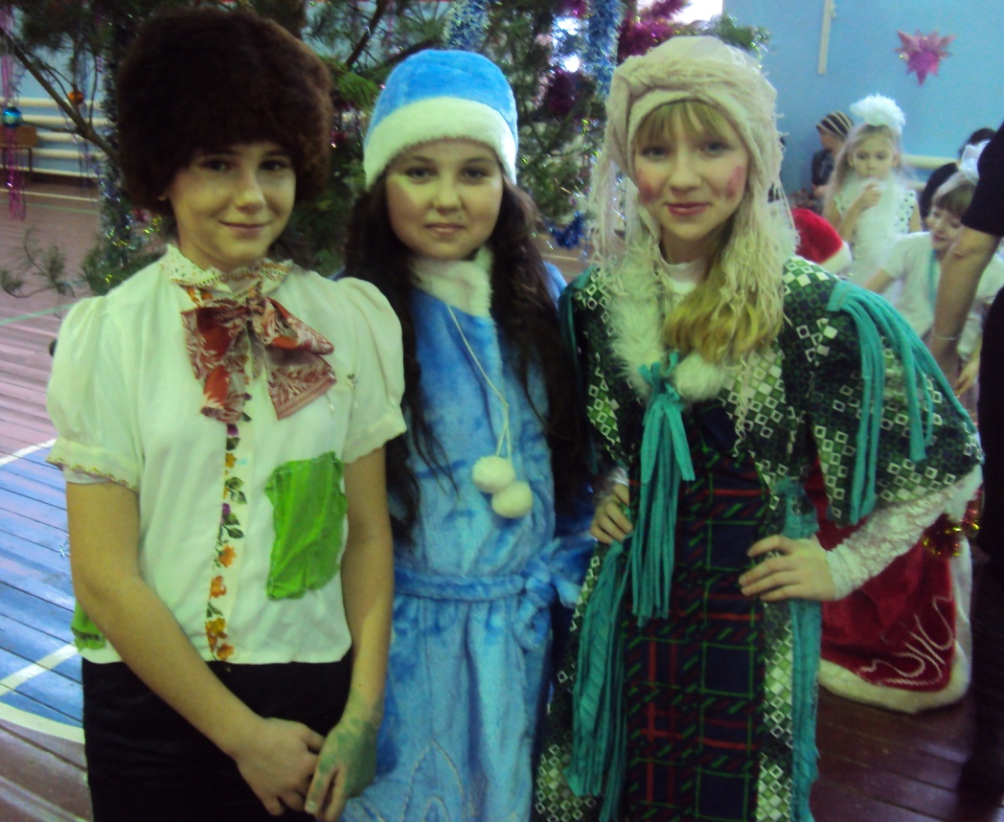
Возле елочки — подарки,
Вокруг елки — хоровод.
До чего же праздник сладкий
Этот славный Новый год.

Slide 6
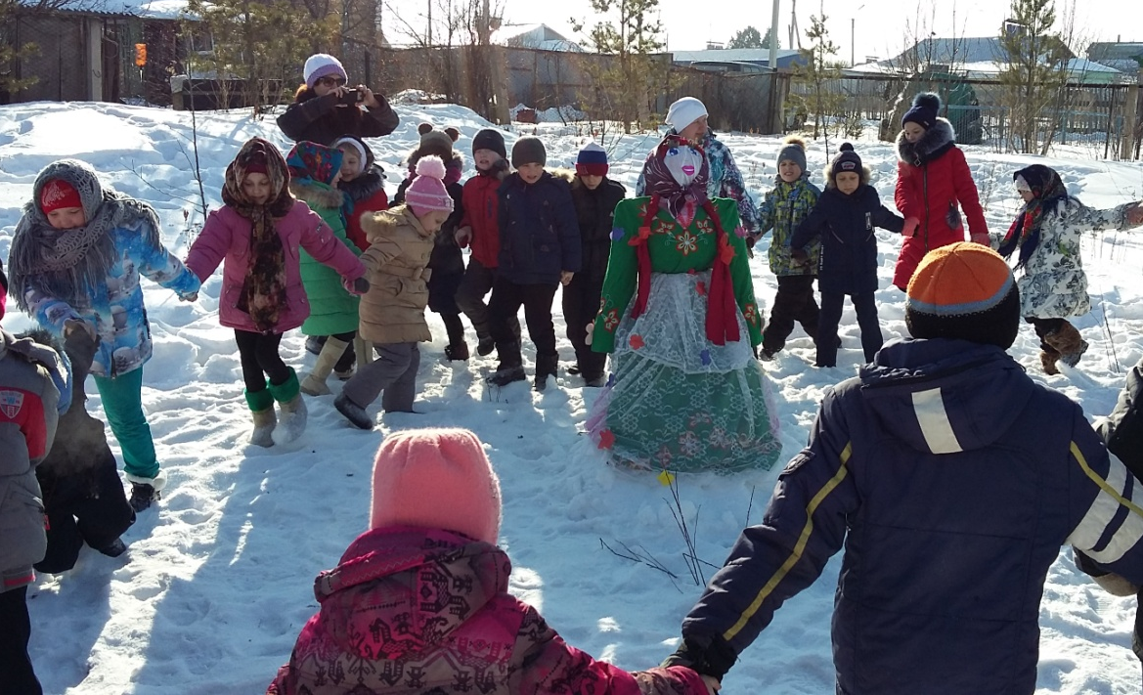
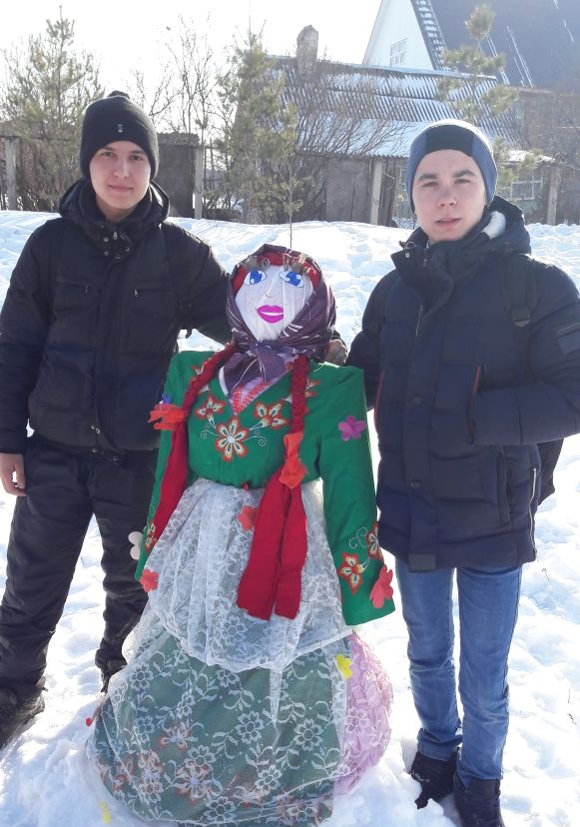
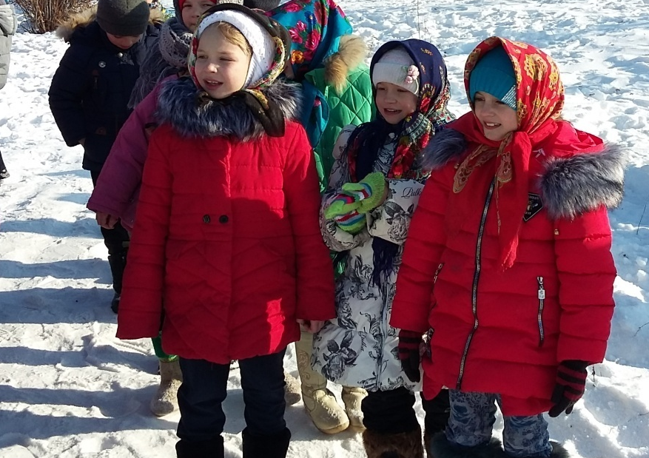
Эй, веселей, собирайся, народ!
Нынче масленица в гости идет!

Slide 7
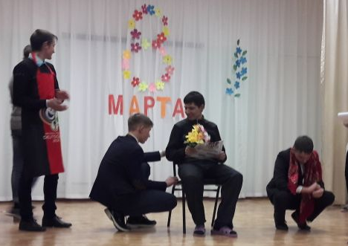
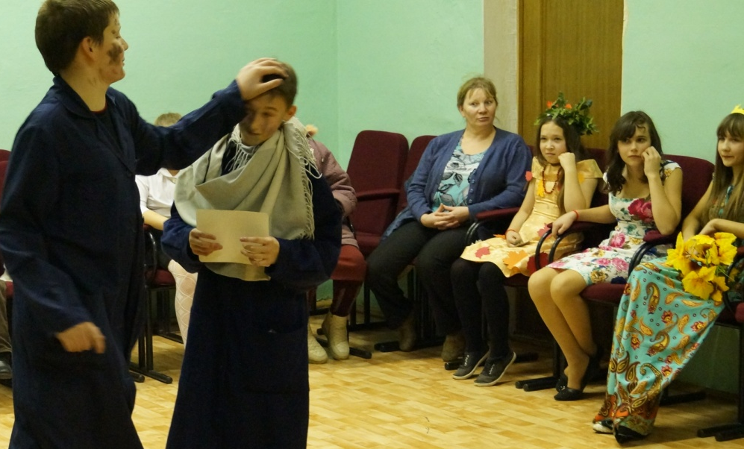
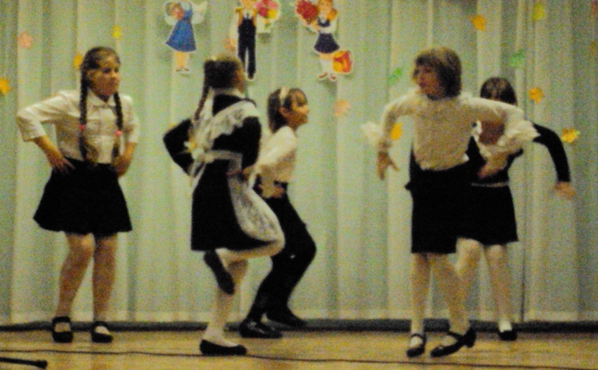
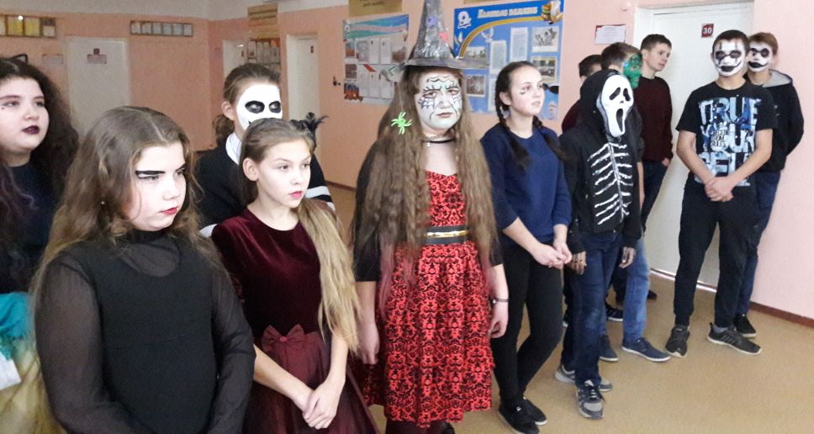
Активное участие во всех мероприятиях школы - вот девиз нашей школы

Slide 8
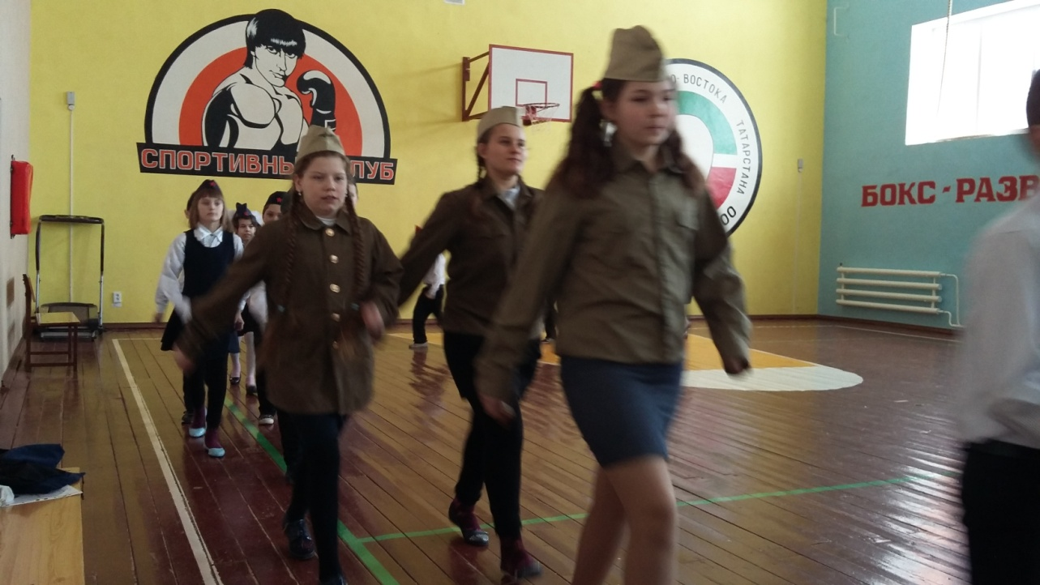
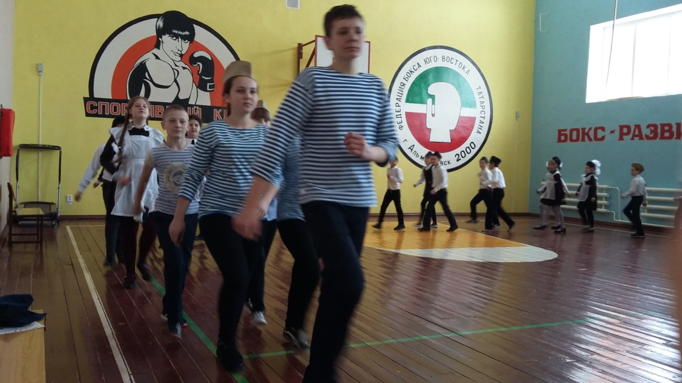
В час, когда на марше рота
С полной выкладкой идёт,
В час, когда в строю пехота
От похода устаёт, -
Иль когда поникли духом
Вдруг бойцы, в пути спеша, -
Ритм похода – просит звука,
Просит музыки душа!

Slide 9
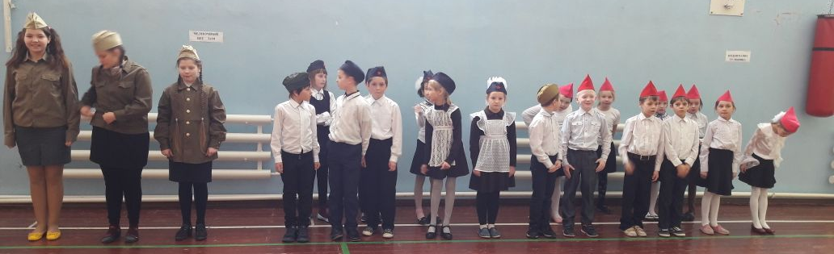

Slide 10
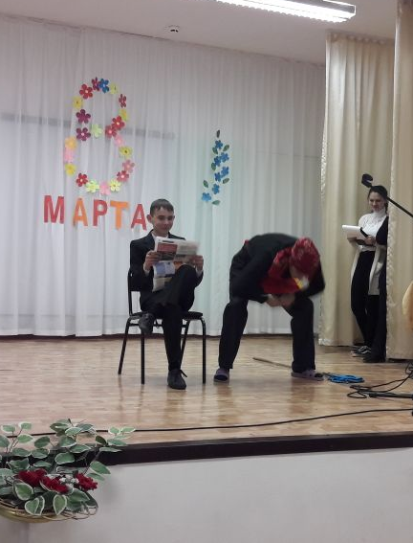
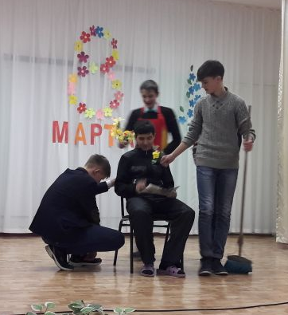
В этот день нигде лентяев
Не найти среди мужчин —
Варят, моют, подметают
Все мужчины как один!
Женщинам — цветов букеты,
Уваженье и почет!
Может, скоро праздник этот
Длиться будет целый год!

